Slide 1



MADDE
DÖNGÜLERI

Slide 2
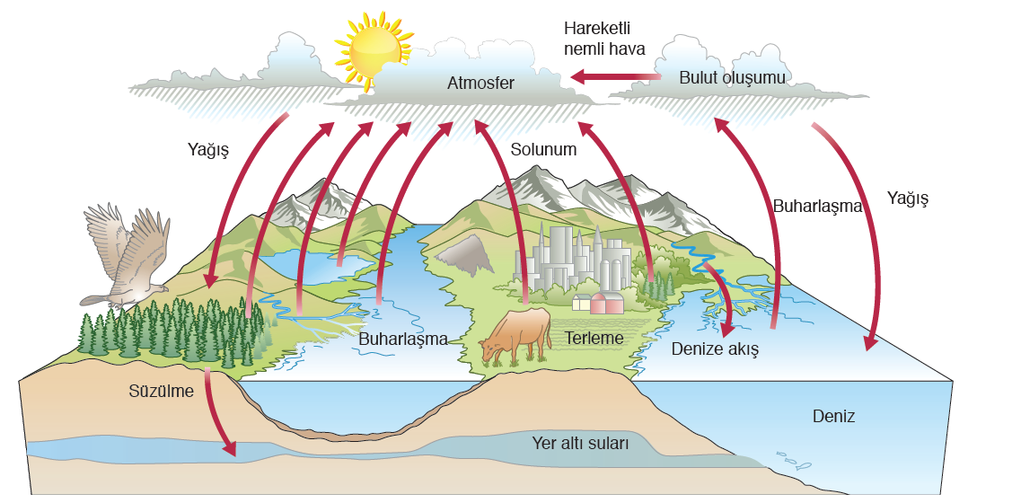
SU DÖNGÜSÜ

Slide 3
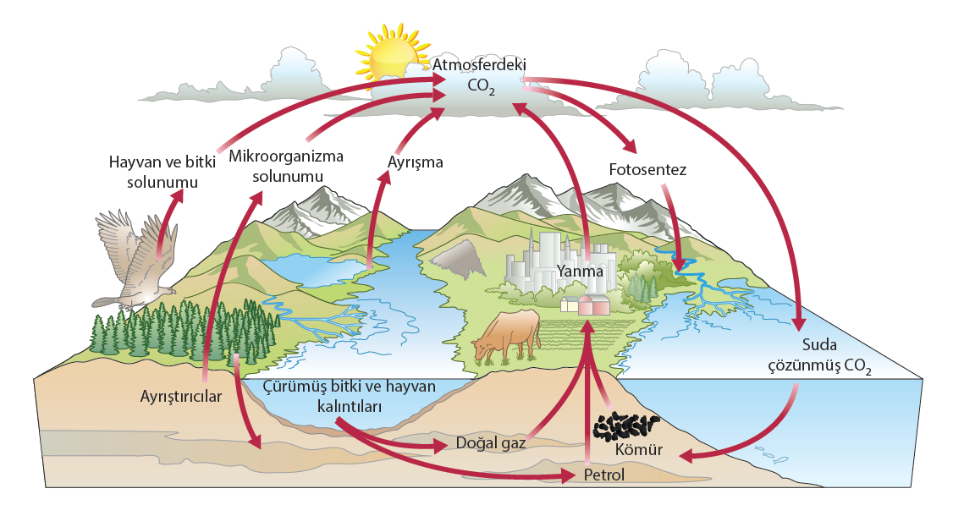
KARBONDİOKSİT DÖNGÜSÜ
Karbondioksiti arrtıran
• Canlıların solunumu
• Ölen canlıların çürümesi
• Orman yangınları
Karbondioksit azaltan
• fotosentez

Slide 4
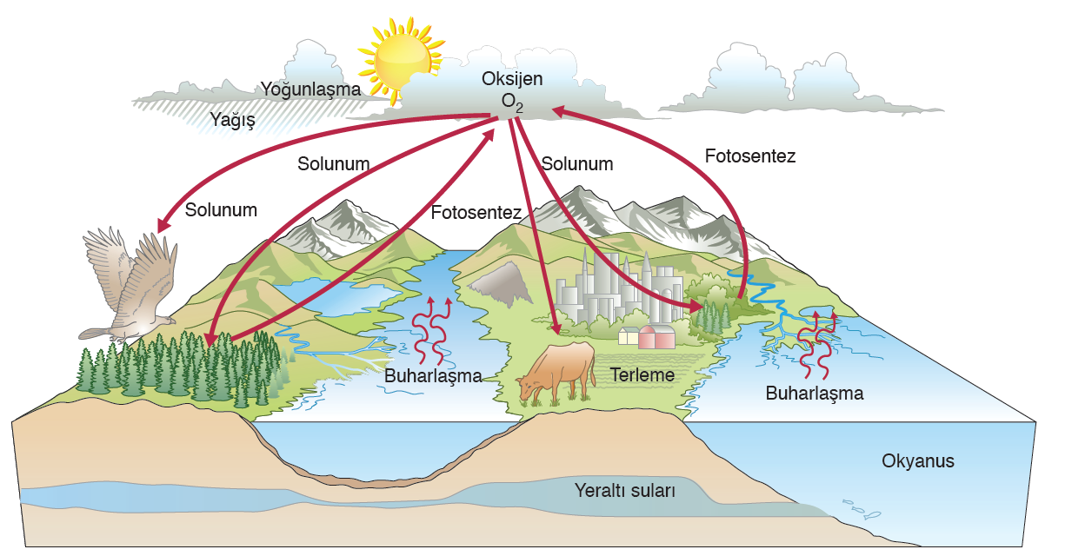
OKSİJEN DÖNGÜSÜ

Slide 5
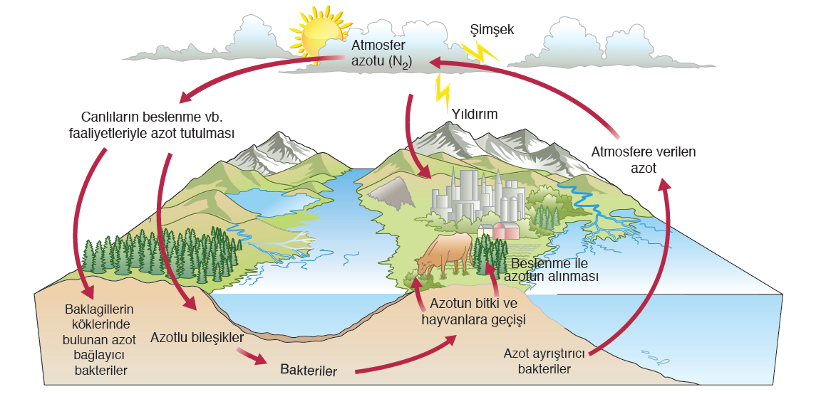
AZOT DÖNGÜSÜ

Slide 6
ÇEVRE SORUNLARI

Slide 7

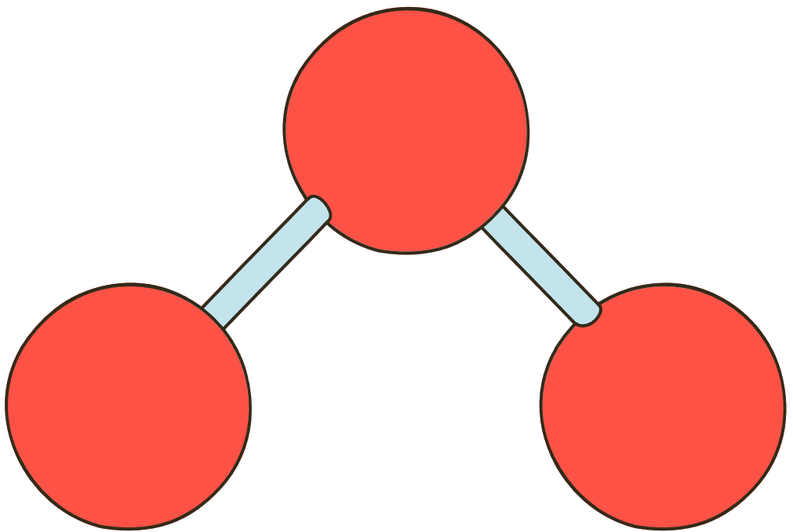
OZON TABAKASININ DELINMESI
Ozon tabakası, Güneş’ten gelen UV-B ve UV-C gibi zararlı ışınlarını tutarak Dünyanın yüzeyine ulaşmasını önler.

Slide 8
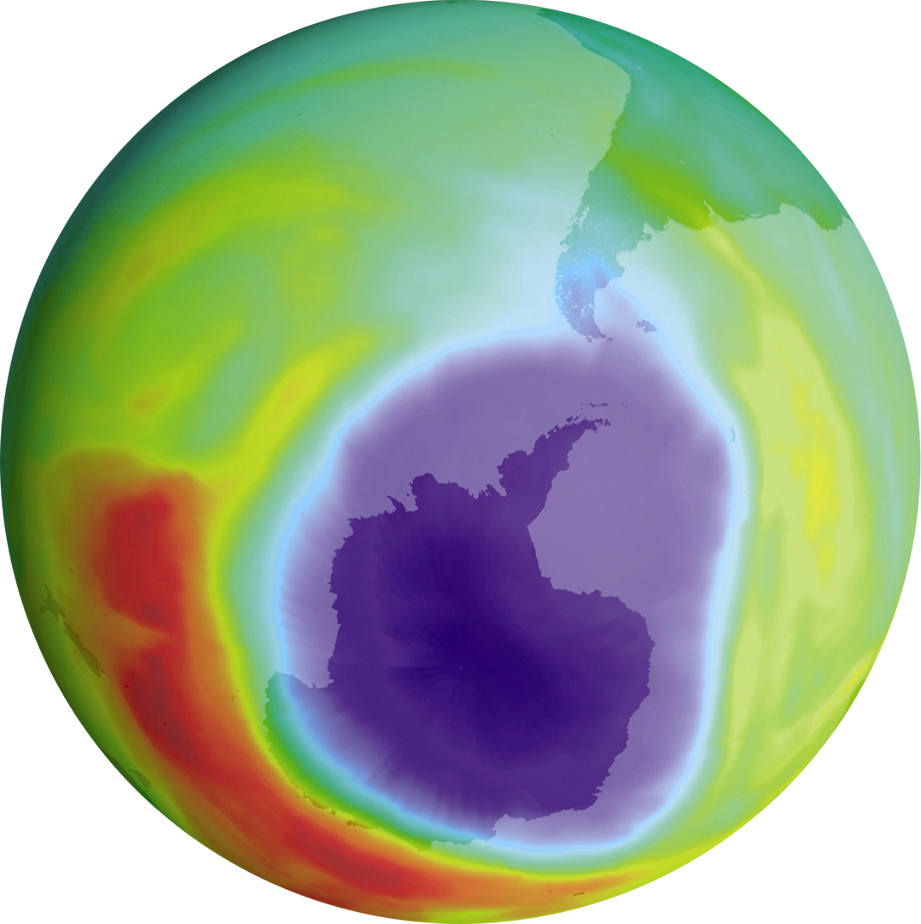
Ozon tabakasının delinmesine sebep olan gazlar:
kloroflorokarbonlar (CFC),
hidrokloroflorokarbonlar (HCFC),
halonlar,
metiklorform,
metilbromürasit

Slide 9



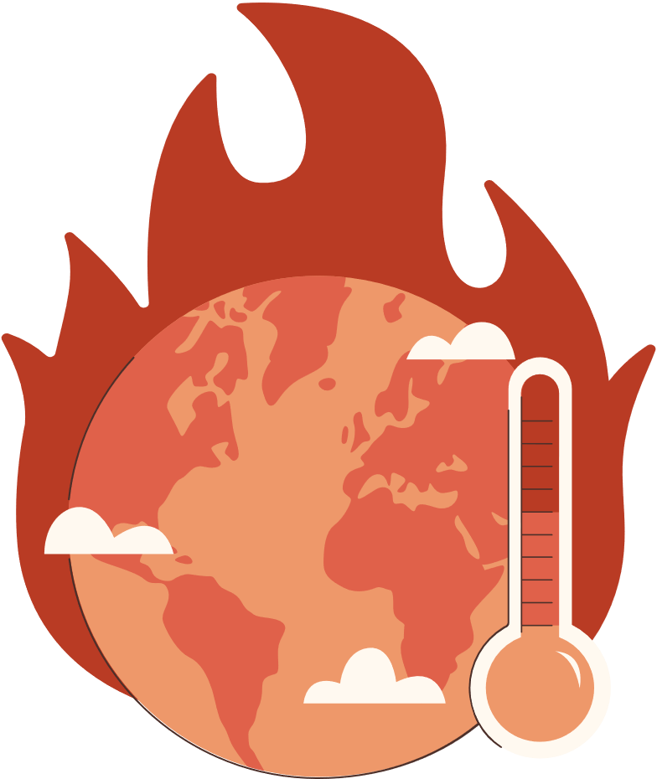
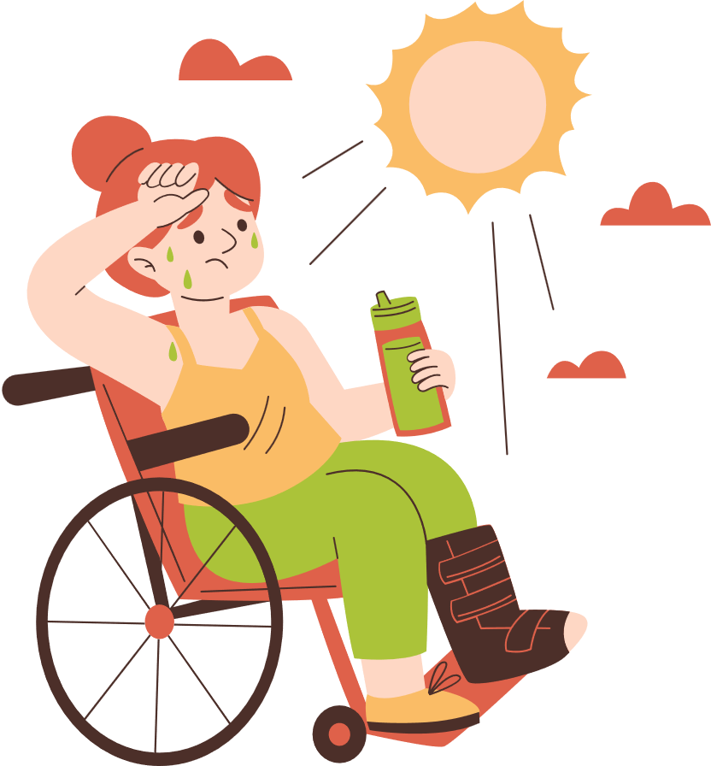
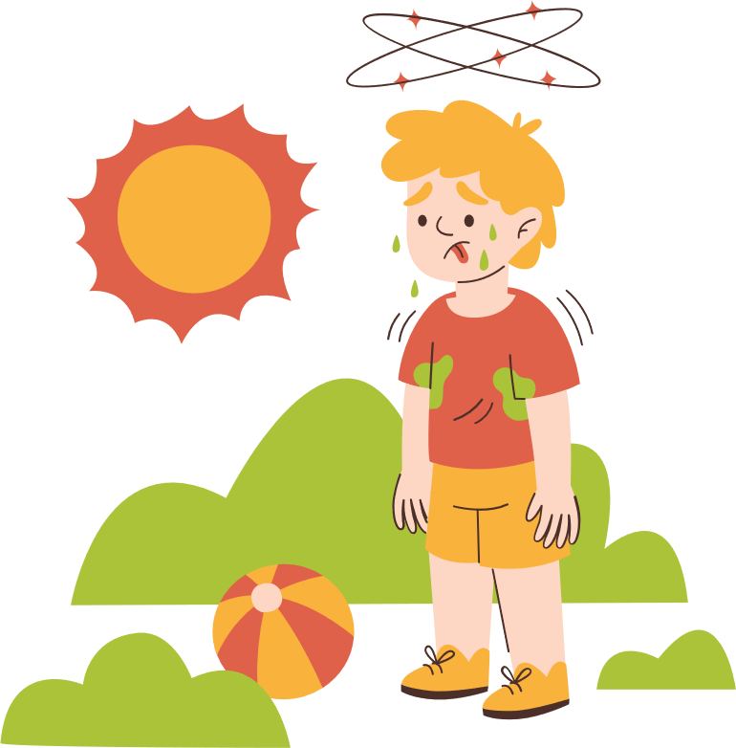
küresel
iklim
degisikligi

Slide 10
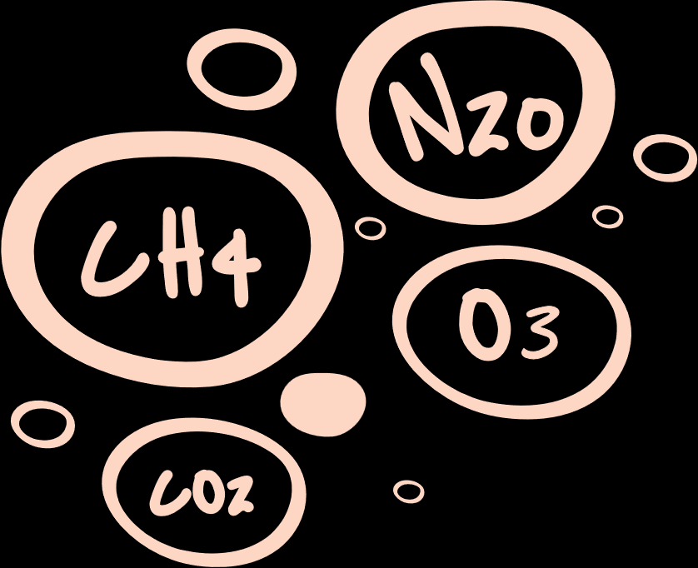
Dünya yüzeyinden yansıyan ışınların, bazı gazlar tarafından tutulmasına sera etkisi; yeryüzünden yansıyan ışınları tutma özelliği gösteren karbondioksit gibi gazlara da sera gazları denir.

Slide 11
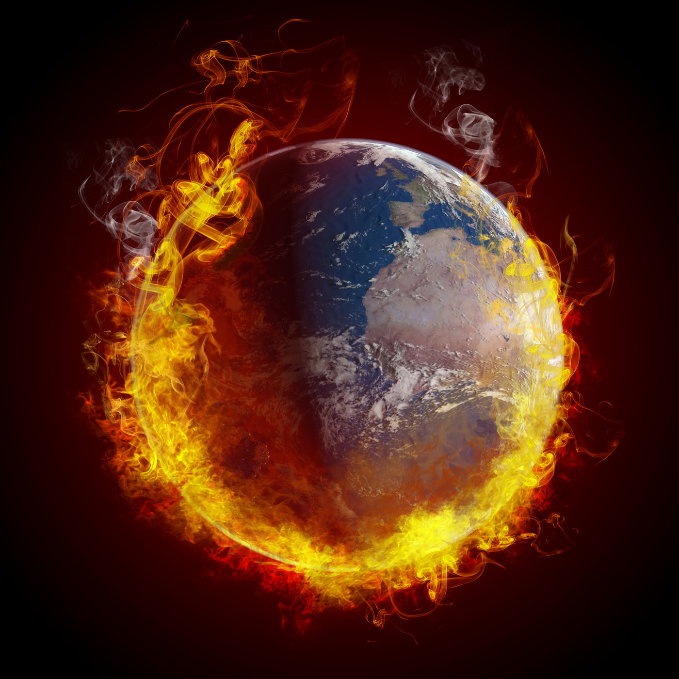
Sera gazlarının neden olduğu etki sonucu Dünya’da gözlemlenebilir bir sıcaklık artışı meydana gelmektedir. Bu artışa küresel ısınma denir.

Slide 12
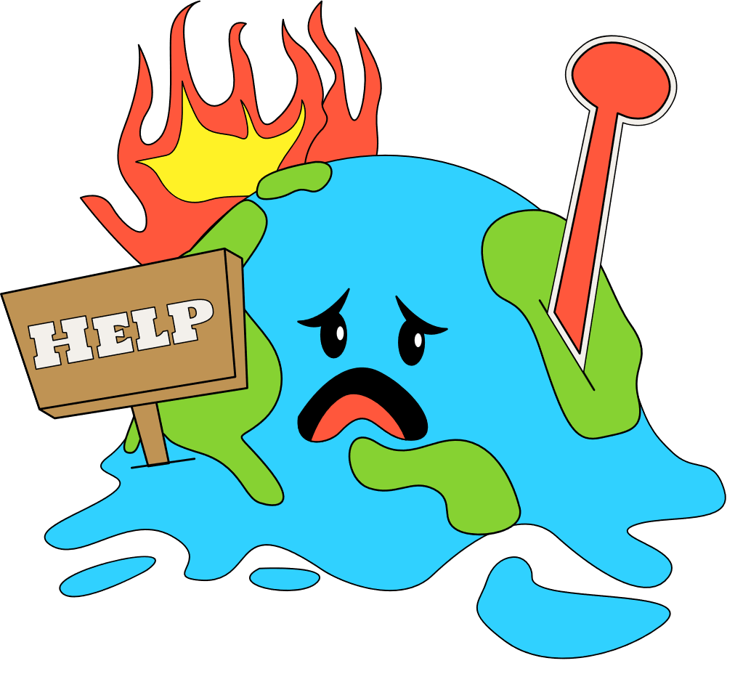
Yerkürenin ortalama sıcaklığındaki artış ve iklimlerde oluşan değişiklikler küresel iklim değişikliği olarak adlandırılmaktadır.

Slide 13

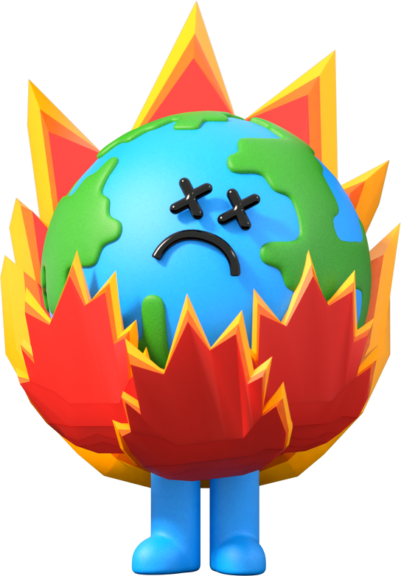

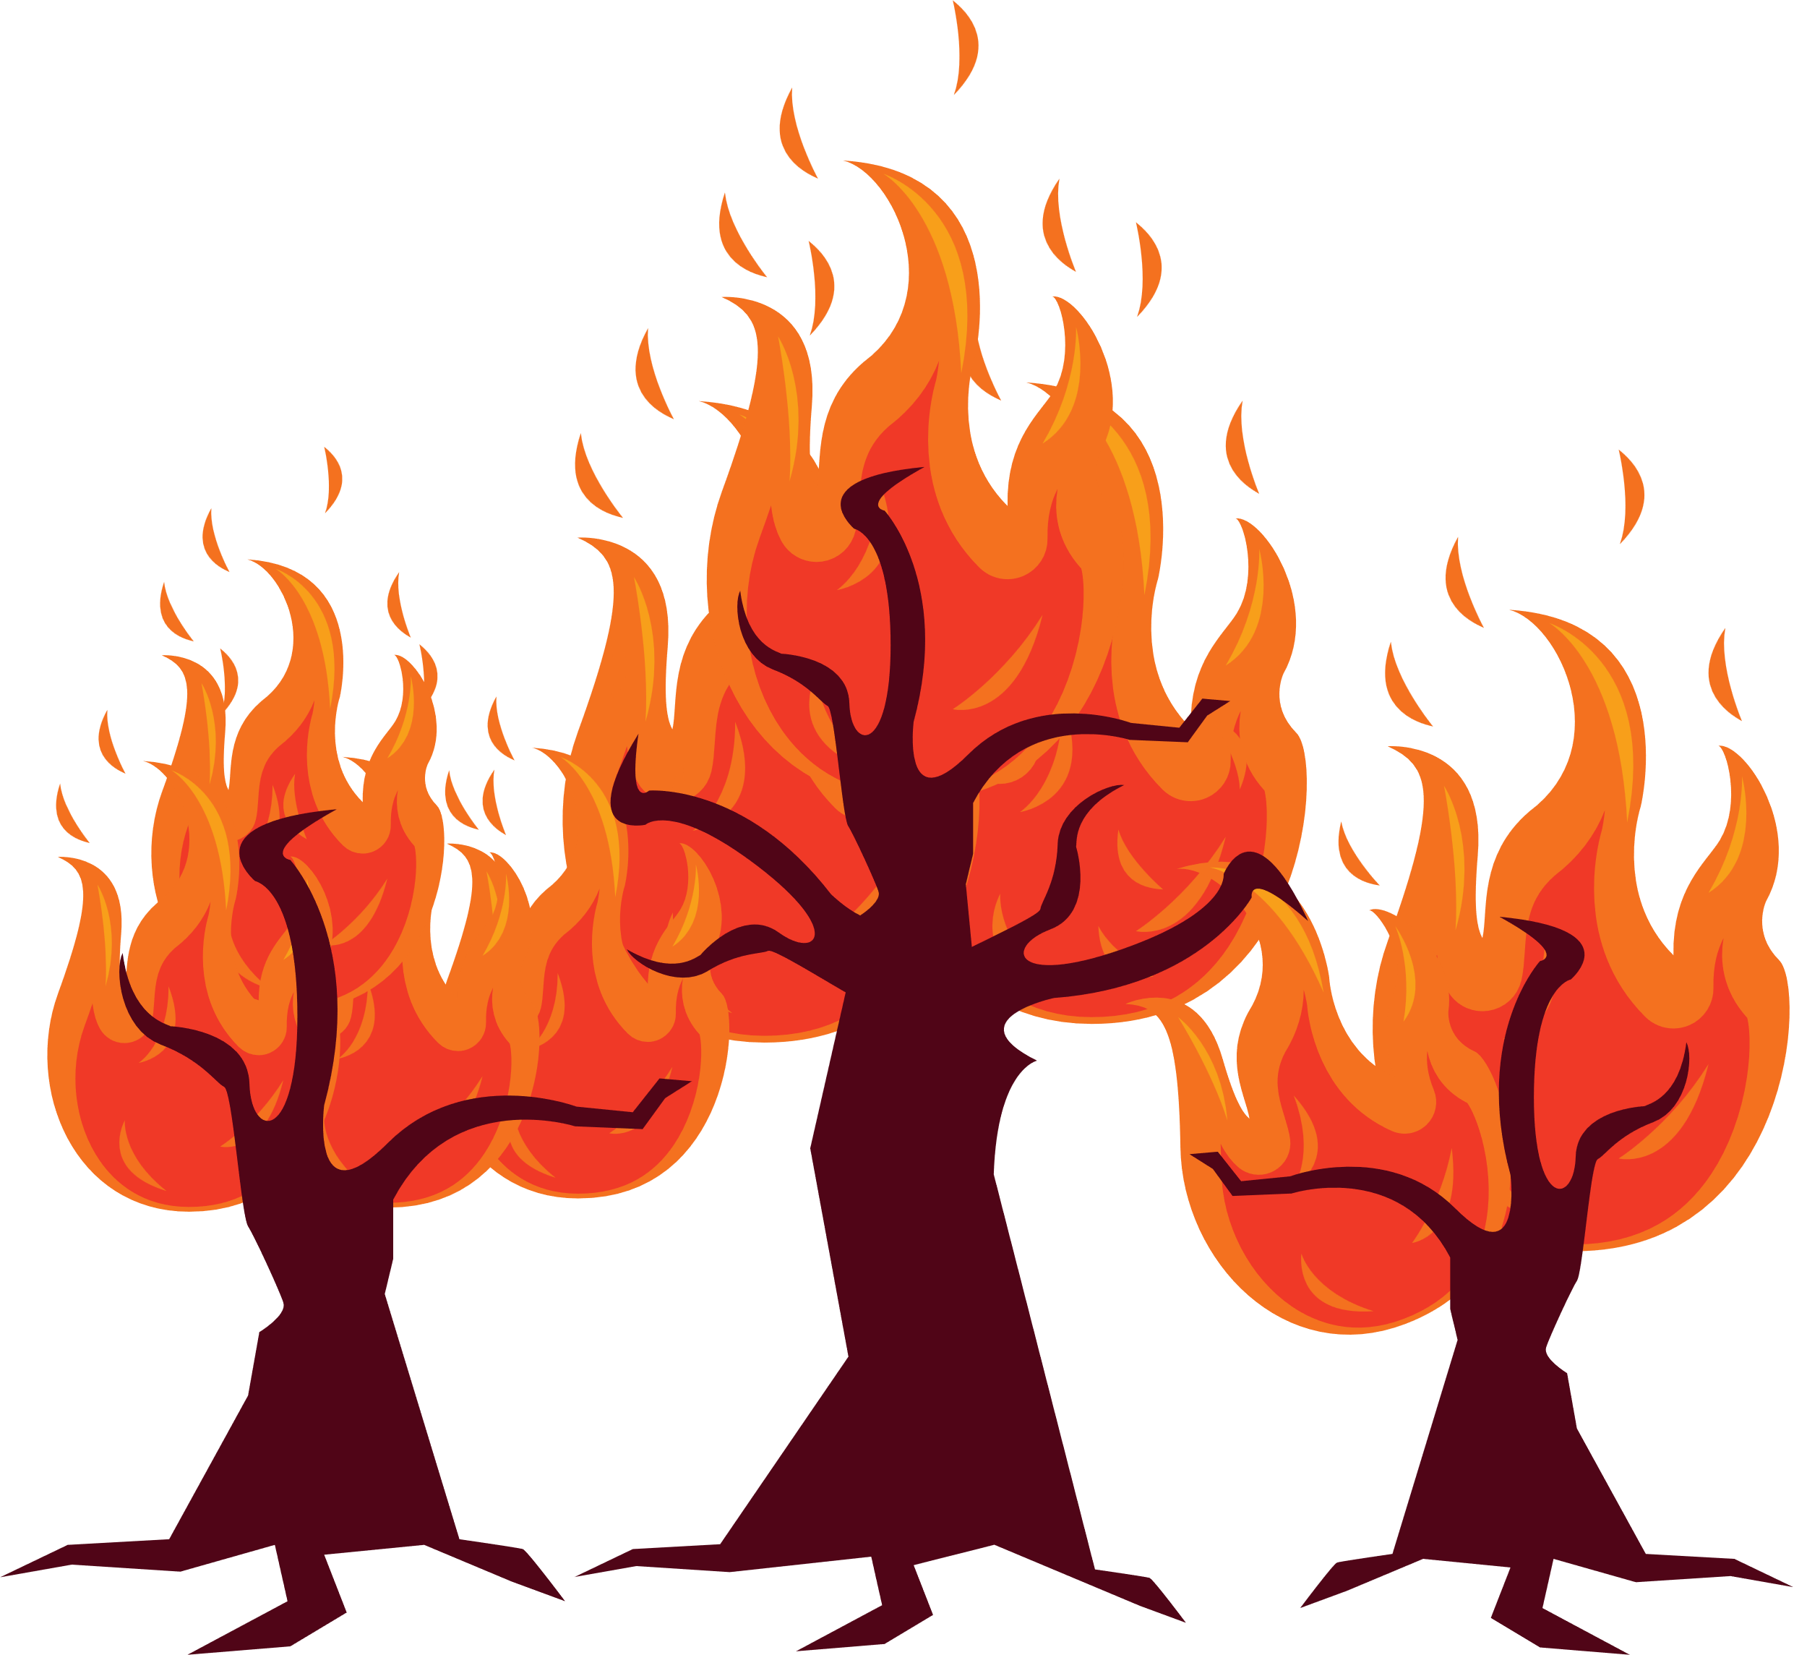
KÜRESEL ISINMANIN SONUÇLARI
Buzulların erimesi
Deniz seviyesinin yükselmesi
Bazı bölgelerin sular altında kalması
Bazı bitki ve hayvan nesillerinin tükenmesi
Tarım ürünlerinin azalması

Slide 14

ALINABİLECEK ÖNLEMLER:
Sera gazı yaymadan elektrik üreten güneş ve rüzgar enerjisi gibi yenilenebilir enerji kaynaklarının kullanımının arttırılması.
Ormanların dikilmesi ve korunması

Slide 15


Sera gazlarının salınımına engel olma konusundaki ilk adım, 1997 yılında imzalanan Kyoto
Protokolü ile atılmıştır. Bu protokolü ilk imzalayan 169 ülke, sera etkisine neden olan karbondioksit ve
diğer gazların salınımını azaltmayı kabul etmişlerdir.

Slide 16

Ekolojik ayak izi
Ekolojik ayak izi belli bir
nüfusun doğaya karbondioksit vb. atıkların ne kadar yük oluşturduğunu hesaplamak için kullanılan bir
yöntemdir. Ekolojik ayak izi, insanların yaşaması için gerekli kaynakların üretimi ve atıkların yok edilmesi
amacıyla kullandıkları yaşam alanını gösteren bir ölçüdür.

Slide 17

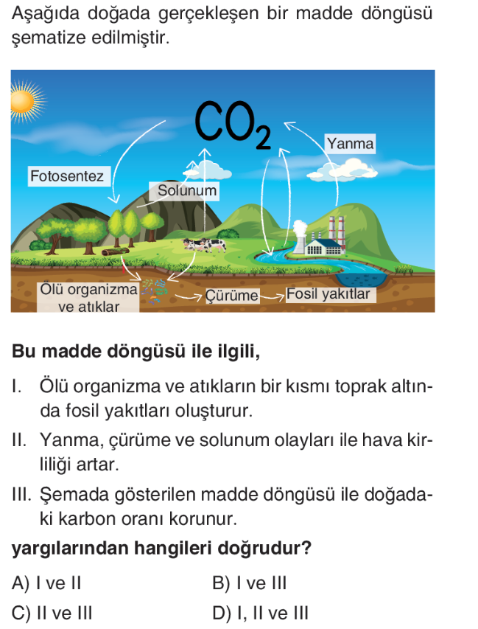
birlikte&
çözelim

Slide 18
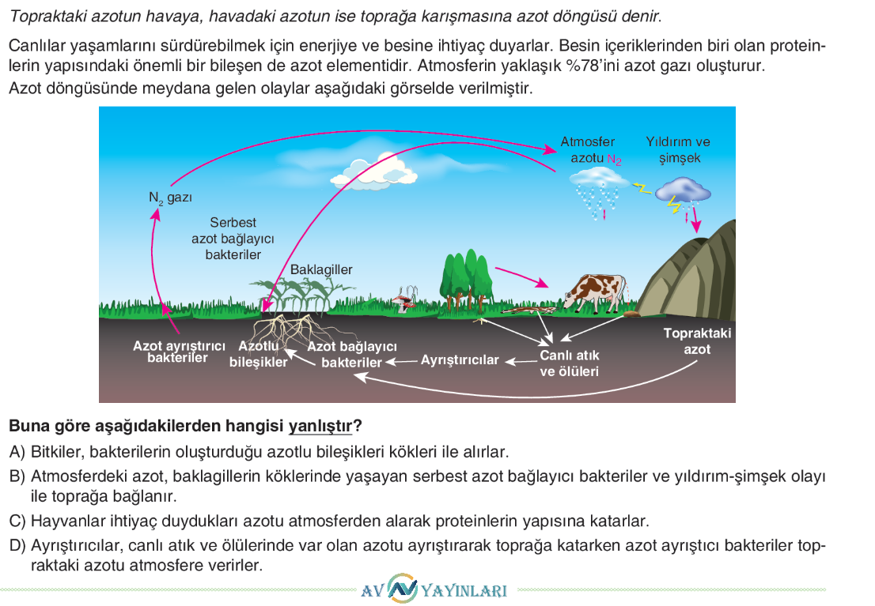
birlikte&
çözelim

Slide 19
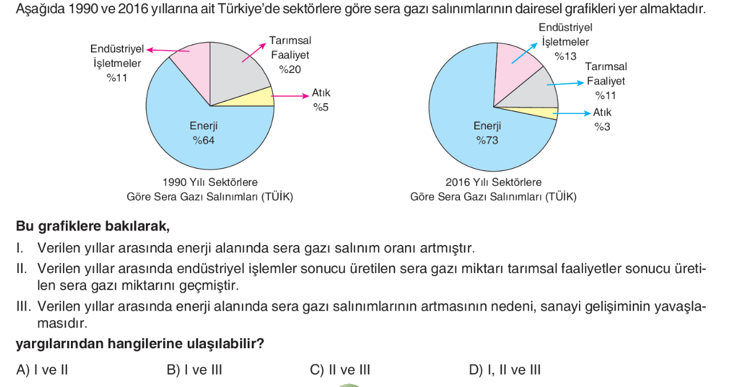
birlikte&
çözelim

Slide 20
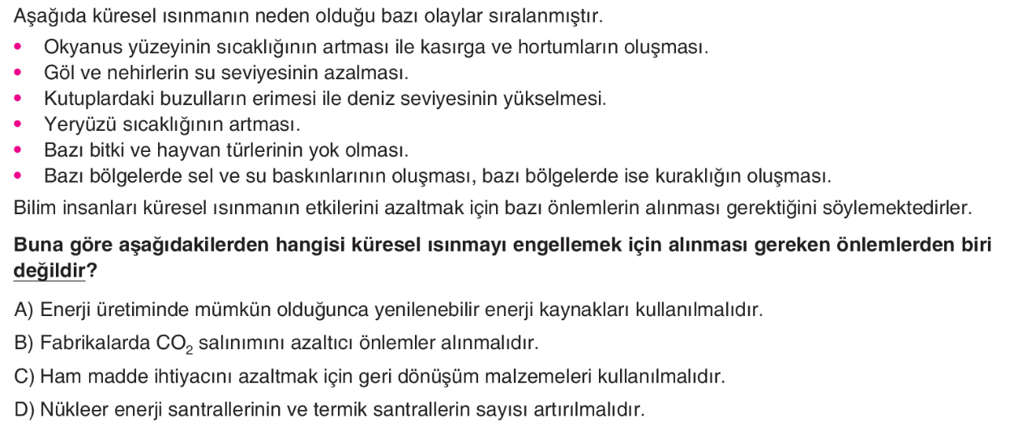
sıra&
sende

Slide 21




@mervehocaile
@mervehocaile
Konu anlatım videoları, ders ve içerik dosyaları için takip etmeyi unutma!

